Slide 1
Ac com pagner
Cheminer ensemble vers pour
Côte à côte – coude à coude - devant – derrière
Partage
Changements de regards et de postures

Slide 2
C’est d’abord et surtout
Comprendre ce qui nourrit et structure l’activité professionnelle de l’accompagné
Identifier les mobiles d’agir et d’intervenir
Mettre à jour les représentations et déceler les à priori

Slide 3
qualités et dangers
Empathie
Écoute
Confiance
Affectif
Auto-référencement
Toute-puissance
Résistance

Slide 4
contrat
Un diagnostic partagé
Un objectif visé, à atteindre
Un ou plusieurs objets
Une échéance finale – des échéances intermédiaires
Des engagements réciproques
Traçabilité des relations
Évaluation

Slide 5
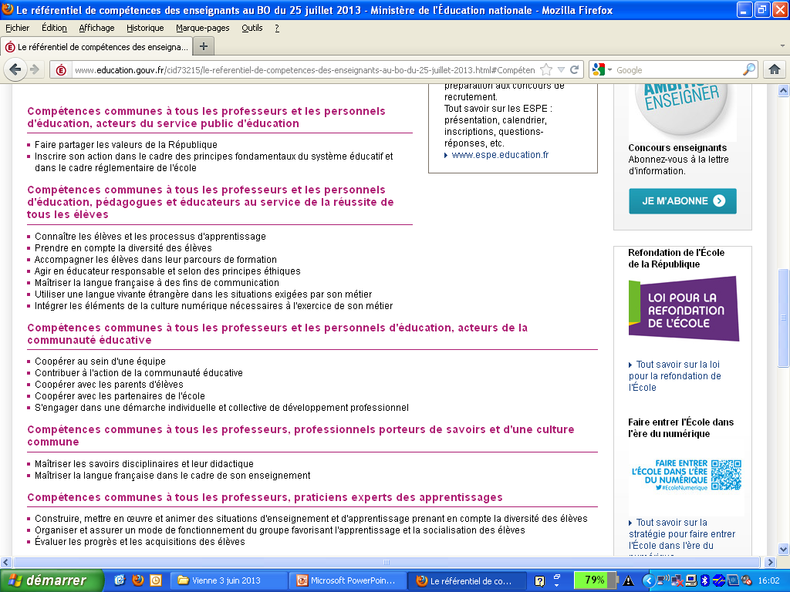

Slide 6
trois moments clés
L’entrée – le point de non-retour - la sortie
L’entrée: traquer l’implicite – les aprioris – les partis pris
le point de non-retour: nous n’allons pas plus loin si – nous allons jusqu’au bout
La sortie: des-étayage - lâcher la main

Slide 7
Développement professionnel
Bascules qualitatives – prises de risques
Action efficace
éclairée
située
efficiente
rayonnante

Slide 8
Besoin-désir
Rendre intelligible ce qui entrave
Tenir compte des aspirations

Slide 9
La question du besoin et de la conscience du professionnel
besoins normatifs : écart entre les pratiques actuelles et les nouveaux standards définis par les experts.
besoins institutionnels : écart/compétences que l’organisation juge essentielles en vue de remplir la mission qu’elle s’est donnée.
besoins comparatifs : écart observé entre des groupes ou des individus que l’on compare entre eux. .
besoins ressentis : écart entre les compétences qu’un professionnel se reconnaît et celles qu’il souhaite détenir.

Slide 10
